Slide 1
Коммерческое предложение
по внедрению телеофисов

Slide 2
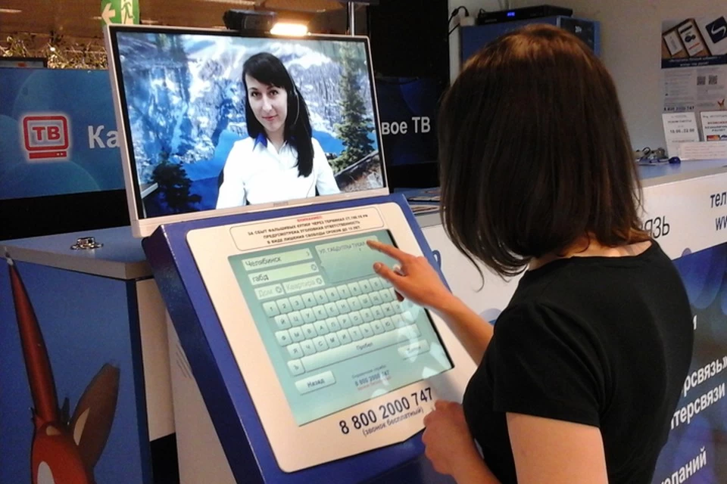
Что такое телеофис?
Это компьютер или терминал, оборудованный экраном, web-камерой и принтером (при необходимости), предназначенный для консультации клиентов удаленным call-центром.
Web-камера обеспечивает зрительный контакт, чтобы у абонента создавалось ощущение общения в формате «лицом к лицу».
На принтер девушки-видеоконсультанты могут отправить нужное заявление или договор. Абонент заполняет его, подписывает и оставляет специальном отсеке для документов.

Slide 3
Какие задачи решает телеофис?
Упрощение контакта абонента с компанией
04
Благодаря удобному расположению в крупных ТК абоненту нет необходимости ехать в офис компании, он может оплатить и подключить новую услугу “по пути”
Сокращение расходов на персонал
01
40 терминалов обслуживает 5 операторов, в связи с чем увеличивается количество продуктивного времени оператора
Охват большинства сегментов аудитории
05
С терминалом взаимодействуют даже те, кто не доверяет технике. Ведь в прямом эфире - настоящий живой человек
Сокращение расходов на аренду места в ТК
02
Установка и обслуживание терминала обходятся дешевле, чем полноценный пункт приема платежей / консультаций
Отстройка от конкурентов и PR
06
Скорее всего, вы первыми в своем городе установите терминалы телеофиса. Это дополнительный информационный повод и уникальное преимущество перед конкурентами.
Повышение качества приема платежей через терминал
03
В случае возникновения сложностей с оплатой абонент тут же получает помощь. Информация о типовых проблемах терминала поступает мгновенно. В случае зависания терминала оплаты оператор может произвести его удаленную перезагрузку.
Повышение узнаваемости вашего бренда
07
Ротация динамических рекламных роликов в крупных ТРК дает постоянный охват, сравнимый с размещением на рекламоносителях этого ТРК

Slide 4
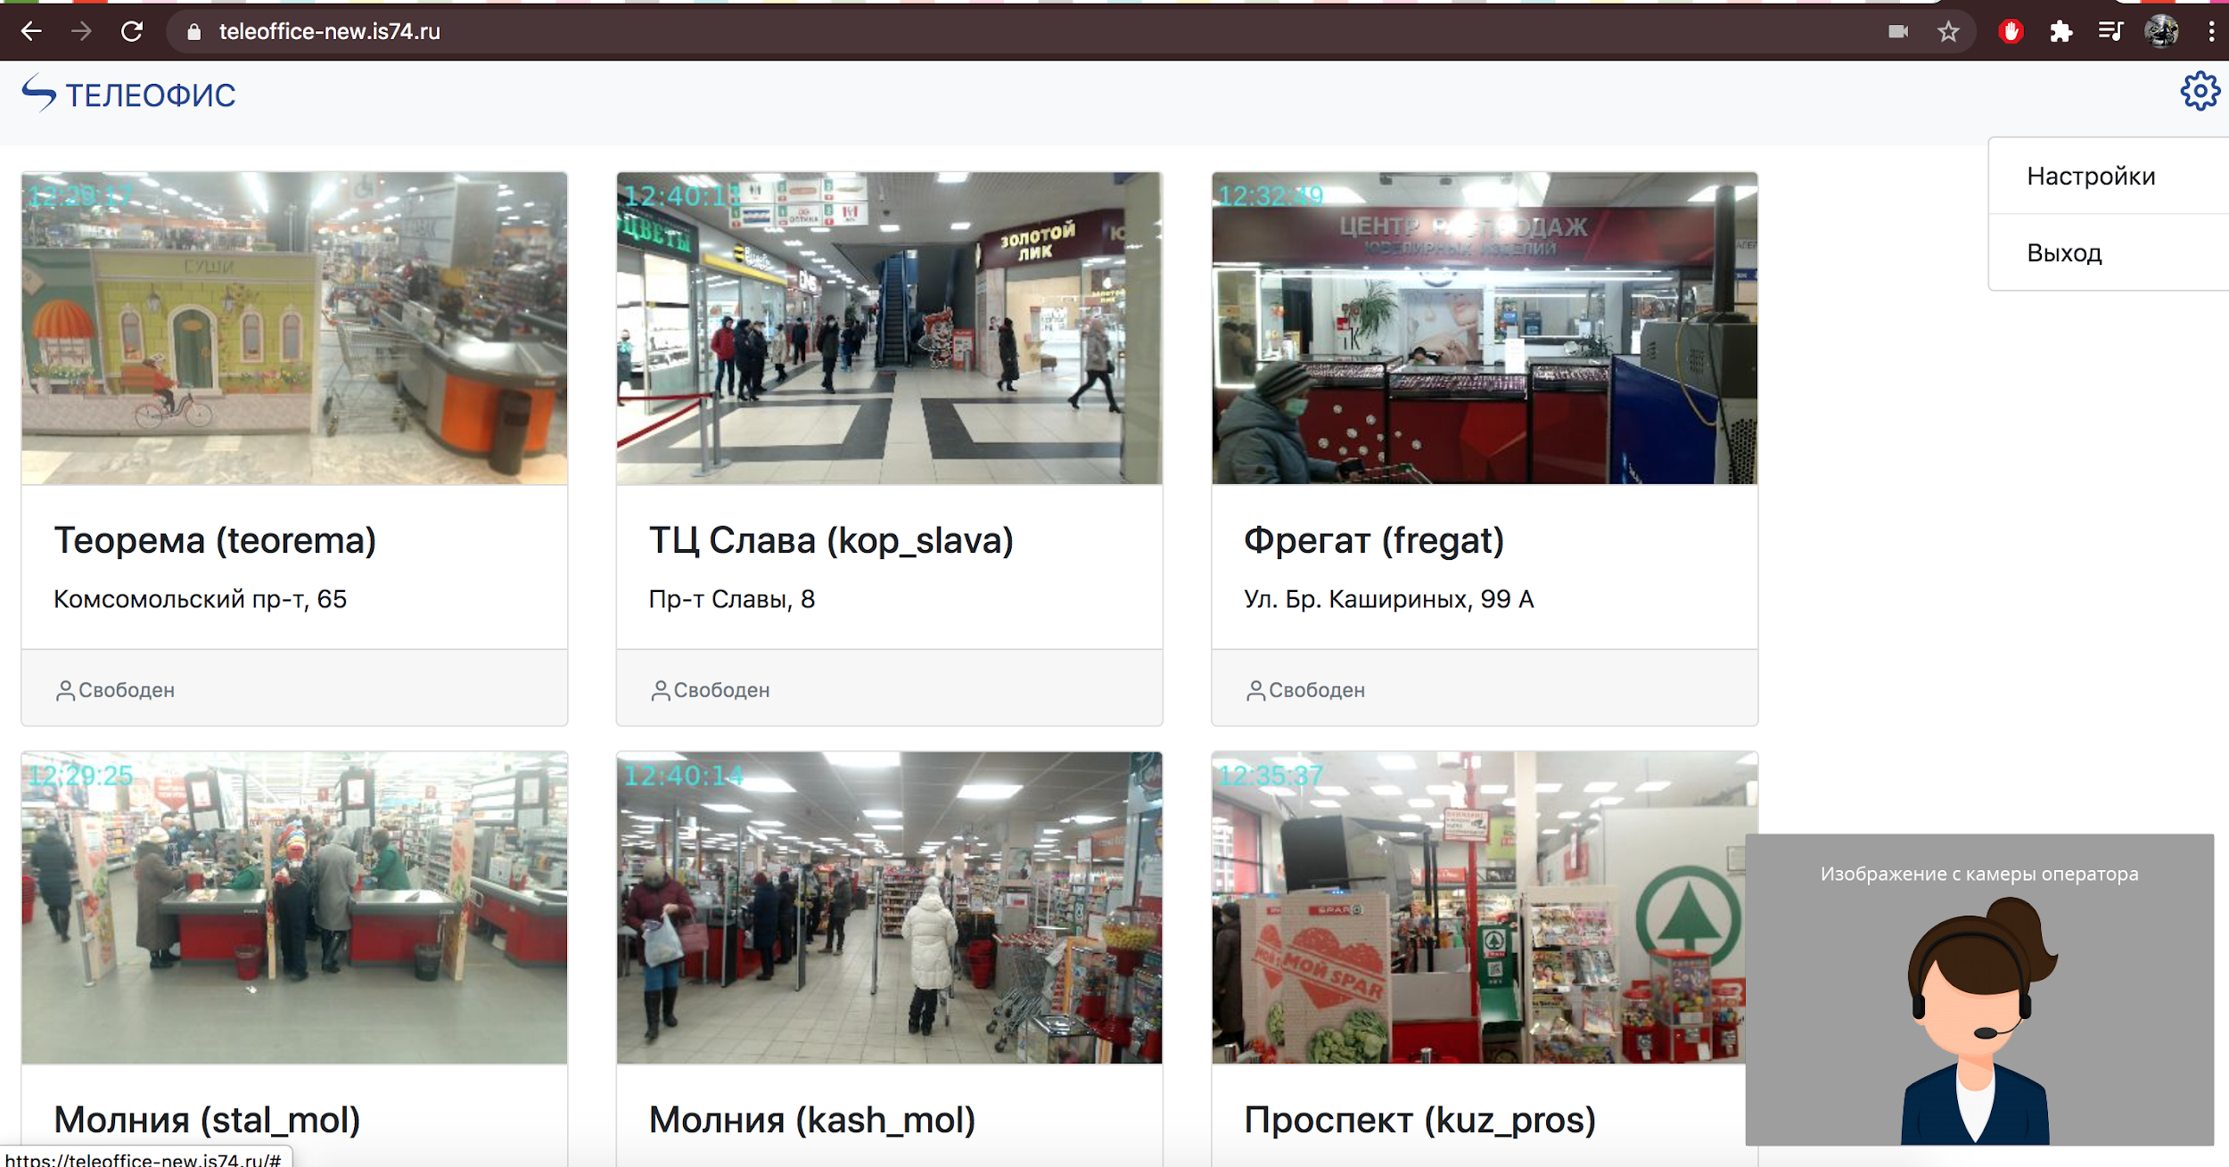
Как работает телеофис?
01
В режиме ожидания монитор демонстрирует рекламные ролики
02
Оператор в реальном времени в веб-интерфейсе наблюдает за трансляцией с выбранных телеофисов
03
Оператор в случае возникновения вопроса или затруднений у клиента принимает решение о выходе в эфир
04
На монитор выводится изображение оператора
05
Начинается диалог
Доступные оператору опции:
авторизация абонента
получение информации об абоненте
история обращений абонента
06
По окончанию диалога сеанс связи завершается. Монитор возвращается в режим показа рекламы

Slide 5
Для работы системы требуется
Со стороны абонента |  | Со стороны оператора
Неттоп: INTEL BOXNUC6CAYH [boxnuc6cayh 950804] | 11 890 | Неттоп HP 260 G3 DM | 28 490
SSD-накопитель 120 ГБ Crucial BX500 [CT120BX500SSD1] | 1 800 | Web-камера Logitech HD Pro Webcam C920 | 9 990
Оперативная память SODIMM Kingston ValueRAM [KVR24S17S6/4] 4 ГБ | 1 800 | Монитор 21.5” AOC 22B1HS(00/01) | 7 420
Web-камера Logitech HD Pro Webcam C920 | 9 990 | Гарнитура | 1 500
Монитор 21.5” AOC 22B1HS(00/01) (но на разных телеофисах могут быть разные, главное, чтобы был выход vga/hdmi/dvi) | 7 420
Колонки 2,0 Defender SPK 33 | 370
Принтер МФУ (при необходимости) | 15 000
ИТОГО | 48 270 ₽ | ИТОГО | 47 400 ₽
Сервер (до 1000 телеофисов)
Intel(R) Xeon(R) Gold 6138 CPU 2.00GHz
RAM от 2 Гб
SSD любой, проект занимает 2Гб
Операционная система
Linux
Пропускная способность сети
5 Мбит/сек
Программное обеспечение
*Указаны ориентировочные розничные цены на используемое оборудование.
По Вашему усмотрению можно использовать иное, но с близкими техническими характеристиками.

Slide 6
Ежемесячные затраты на телеофис
 | Аренда площади в ТРК | 1 кв.м | 5 000 ₽
 | Заработная плата персонала на 1 телеофис | 5 операторов на 40 телеофисов | 25 000*5*1,49/40=4 656,25 ₽
 | Прочее охрана, канал связи и т.д. |  | 5 000 ₽
 | Обслуживание сеть, оргтехника, мелкий ремонт стойки |  | 5 000 ₽
 | ИТОГО на 1 телеофис в месяц |  | 19 656,25 ₽

Slide 7
Опыт внедрения
Разработка первой версии ПО заняла 9 месяцев
Во избежание негативных эффектов замена точек присутствия на Телеофис проходила постепенно - по 1 точке в месяц
Во время переходного периода менеджеры знакомили абонентов с системой и обучали ее использованию
Потенциальные негативные эффекты в виде оттока абонентов оказались на уровне ниже статистической погрешности, количество жалоб составило менее 0,1%
Точка безубыточности была пройдена через 6,5 месяцев
Через 1,5 года код серверного и клиентского ПО был полностью переписан с учетом опыта эксплуатации
На данный момент мы запустили 38 терминалов в городах присутствия и
2 компьютера в головном офисе Интерсвязи

Slide 8
Стоимость программного обеспечения
ПОДПИСКА НА ОБЛАЧНЫЙ СЕРВИС
Входит в стоимость: доступ к серверу, техподдержка и получение обновлений
01
Покупать собственные сервера не нужно
Все ПО на стороне разработчика, заказчик получает доступ к веб-интерфейсу и клиентское приложение для терминала
02
5 500 ₽/месяц -
за 1 терминал
5 500 ₽/месяц -
за 1 рабочее место оператора

Slide 9
Стоимость программного обеспечения
01
Входит в стоимость: серверный и клиентский софт, а также доступ к исходным кодам в GIT
Интеграция с текущими системами заказчика (CRM, HelpDesk, мониторинг) в объеме 40 часов. При необходимости дополнительные доработки: 1000 рублей/час согласно ТЗ заказчика
ЛИЦЕНЗИЯ НА ПО
02
Развертывание ПО на сервере заказчика, предоставление доступа к исходному коду.
Обучение технических специалистов развертыванию и устранению типовых неисправностей клиентского ПО
03
04
Документация по инсталляции, при необходимости - обучение монтажников
1 450 000 ₽
единоразово
Техническая поддержка:
16 000 ₽/месяц вне зависимости от количества терминалов, первый год - бесплатно
05
Возможность дистрибьюции ПО на территории для других компаний обсуждается отдельно

Slide 10
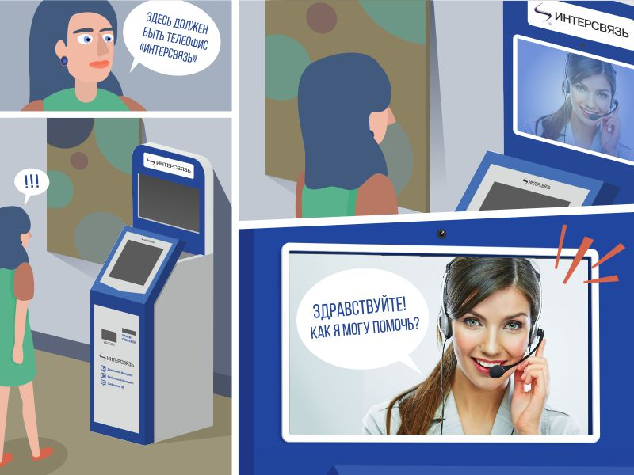
Пилотный запуск
Предлагаем вам протестировать ПО телеофиса с размещением на нашем сервере в течение 1 месяца и по итогу тестирования принять решение о масштабировании.
11 000 ₽/месяц
предоставим доступ к веб-интерфейсу и клиентскому приложению для терминала
поможем с установкой и настройкой

Slide 11
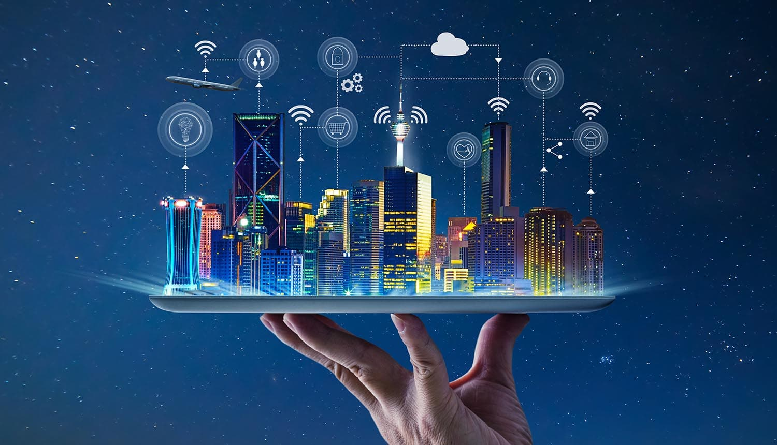
Компания Интерсвязь
На протяжении 23 лет мы обеспечиваем абонентов сверхскоростным Интернетом и в 2011 году получили статус федерального провайдера.
В 2017 году, имея в штате более 100 разработчиков, трансформировались в IT-компанию.
Наша цель
Сделать современные IT-технологии доступными каждому жителю. Поэтому последние годы мы делаем упор на диджитализацию образа жизни людей.

Slide 12
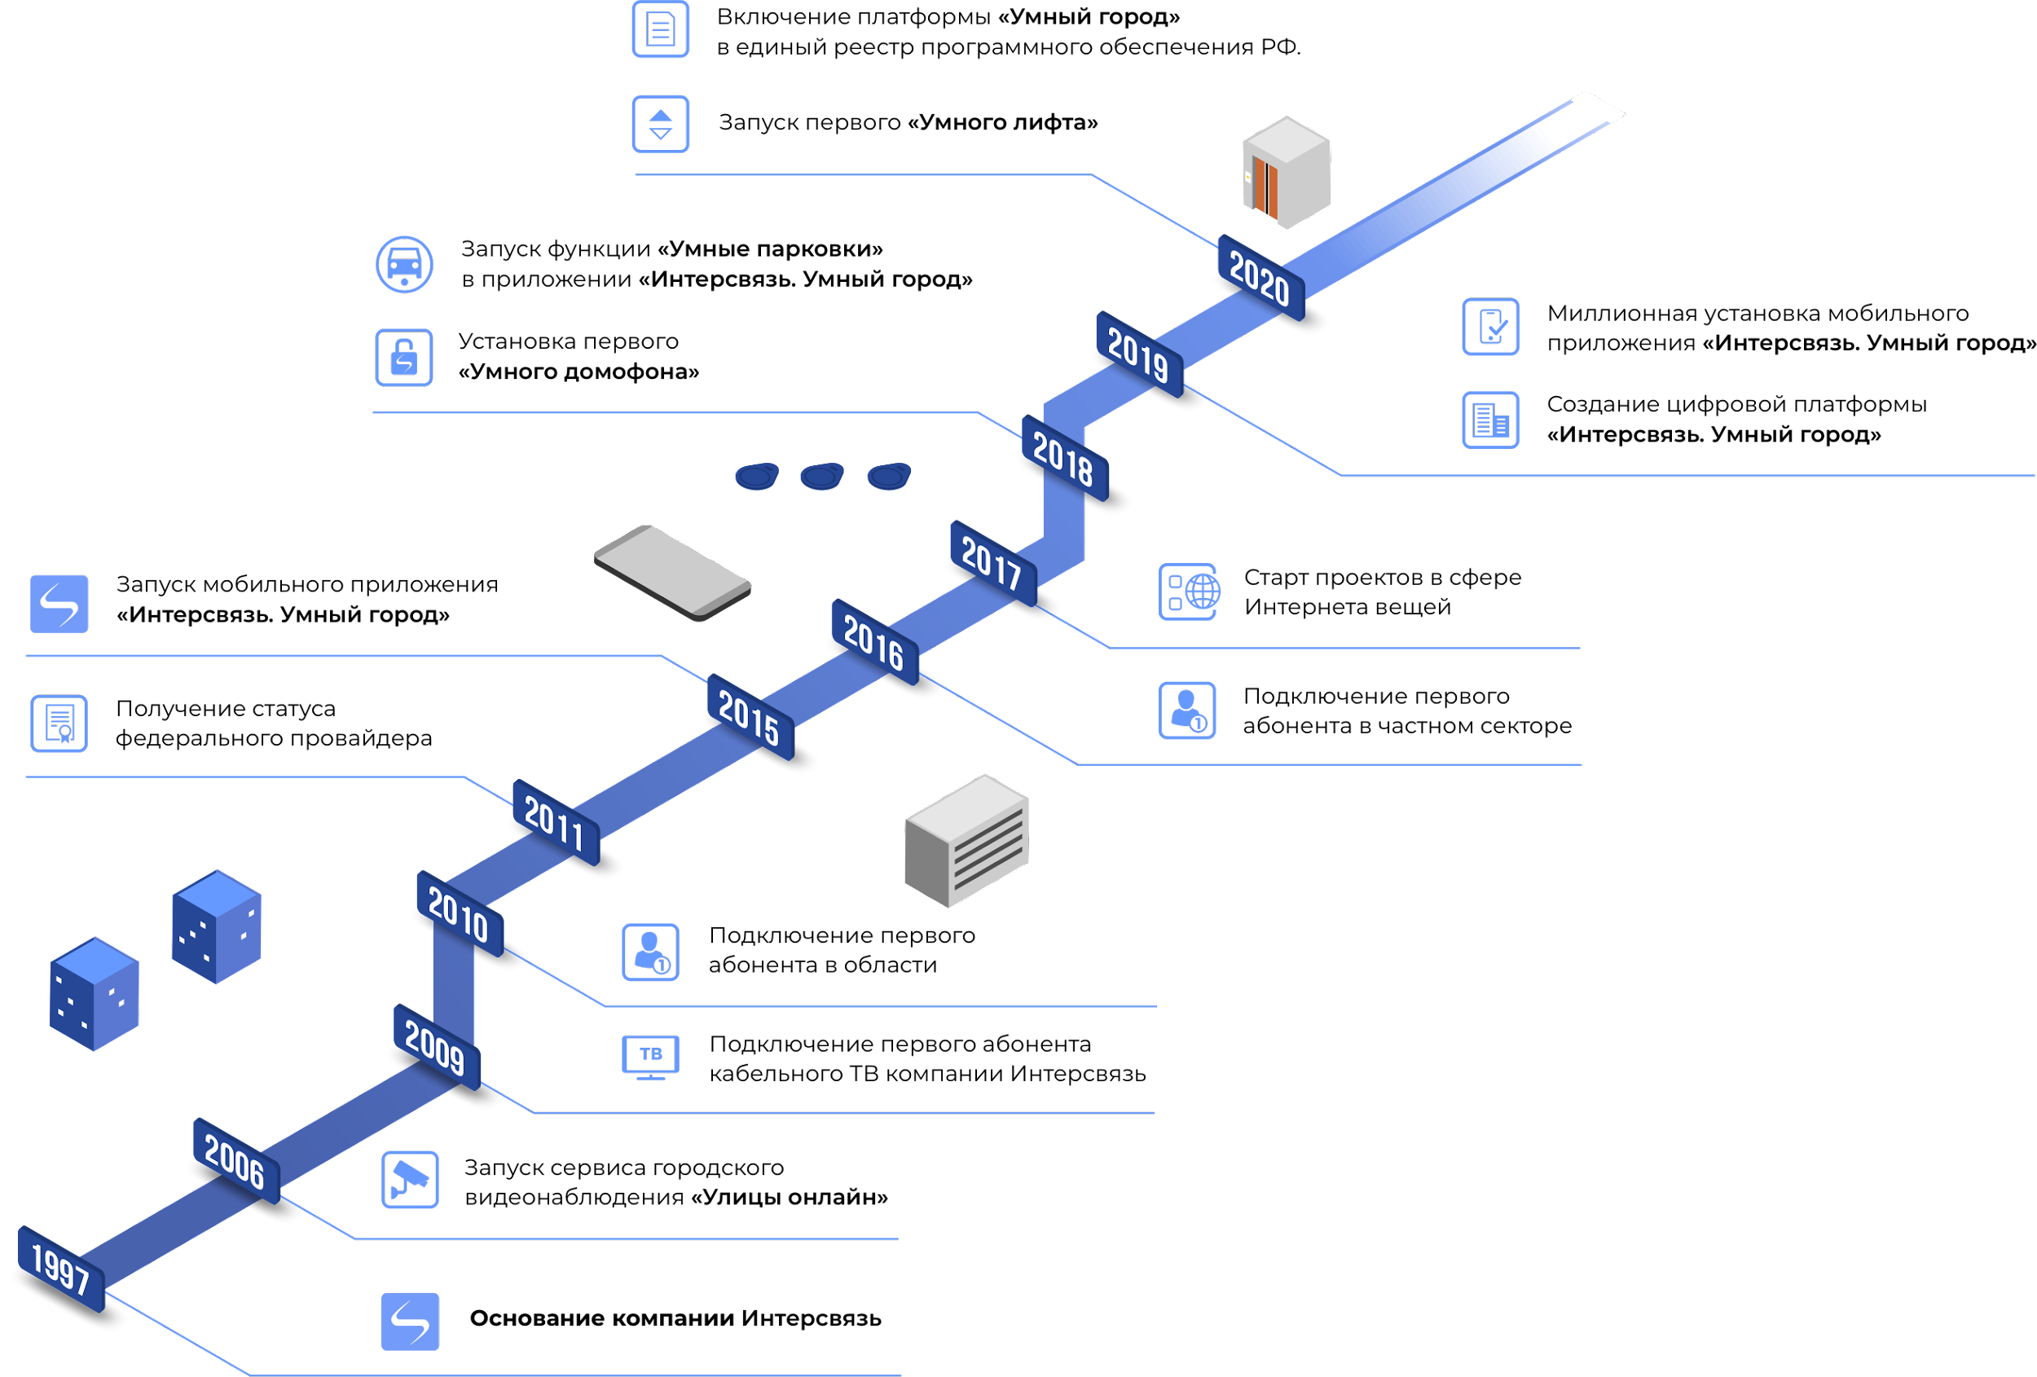
Компания Интерсвязь

Slide 13
Станислав Письменник
менеджер проекта Телеофисов
Моб./Telegram: +7 902 897 24 15
sales@domofon.io

